Slide 1
Analýza genomických a proteomických dat
Základní schéma analýzy
Porovnání skupin
Jaro 2023
29. březen 2023
Eva Budinská (eva.budinska@recetox.muni.cz)

Slide 2
Biologická otázka
(hypotéza)
Objevování skupin?
(Shlukování)
Nové skupiny
genů nebo vzorků
Charakterizace nových
skupin
Dizajn experimentu
Porovnání skupin?
(Testování)
List genů
s odlišnou expresí
mezi skupinami vzorků
Základní schéma analýzy genomických a proteomických dat
Provedení experimentu
(hybridizace mikročipů,
hmotnostní spektrometrie...)
Predikce skupin?
(Klasifikace)
Klasifikační pravidlo
využívající
genovou expresi
N matic základních dat
(jedna pro každý z N vzorků)
Kontrola kvality
Normalizace
Sumarizace
Analýza přežití
Seznam
prognostických genů
Finální datová matice
N vzorků a K genů
(proteinů)
Analýza časových řad
List genů
se stejným profilem
změn exprese v čase
Pathway analýza
Matice informací o vzorcích
N x P
(např. klinická data v medicíně)
Interpretace
Validace
Publikace

Slide 3

Biologická otázka
(hypotéza)
Objevování skupin?
(Shlukování)
Nové skupiny
genů nebo vzorků
Charakterizace nových
skupin
Dizajn experimentu
Porovnání skupin?
(Testování)
List genů
s odlišnou expresí
mezi skupinami vzorků
Základní schéma analýzy genomických a proteomických dat
Provedení experimentu
(hybridizace mikročipů,
hmotnostní spektrometrie...)
Predikce skupin?
(Klasifikace)
Klasifikační pravidlo
využívající
genovou expresi
N matic základních dat
(jedna pro každý z N vzorků)
Kontrola kvality
Normalizace
Sumarizace
Analýza přežití
Seznam
prognostických genů
Finální datová matice
N vzorků a K genů
(proteinů)
Analýza časových řad
List genů
se stejným profilem
změn exprese v čase
Pathway analýza
Matice informací o vzorcích
N x P
(např. klinická data v medicíně)
Interpretace
Validace
Publikace

Slide 4
Porovnávání skupin
Jaký je rozdíl v přítomných genech/proteinech mezi dvěma nebo více skupinami vzorků?

Slide 5
nemocní vs. zdraví pacienti
pacienti před vs. po terapii
pacienti v čase diagnózy a v čase relapsu
bakterie v aerobním vs. anaerobním prostředí
druh 1 vs. druh 2
porovnáváme podtypy onemocnění
Příklady porovnávání skupin
Notes:
5
5

Slide 6
Základní metody pro porovnávání
Můžeme rozdělit do tří hlavních skupin:
Metoda dělící hranice velikosti efektu/změny mezi skupinami
Testování hypotéz
Regresní strategie
Notes:
6
6
6

Slide 7
Základní metody pro porovnávání
Můžeme rozdělit do tří hlavních skupin:
Metoda dělící hranice velikosti efektu/změny mezi skupinami
Testování hypotéz
Regresní strategie
Notes:
7
7
7

Slide 8
Princip:
Porovnává se poměr průměrů/mediánů jedné a druhé skupiny: mean(X)/mean(Y).
Stanoví se fixní dělící hranice, které určují, jaká velikost efektu je pro nás zajímavá
Příklad:
genová exprese, průměr(X)/průměr(Y), kde X a Y jsou genové exprese ve skupinách, použitá dělící hranice: 2
Výhoda: jednoduché
Metoda dělící hranice velikosti efektu / změny
Notes:
8
8

Slide 9
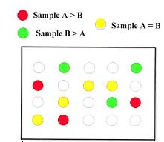
Skupina A. Zdravá tkáň
Skupina B. Nádor
mRNA
mRNA
Metoda dělící hranice velikosti efektu / změny
DNA
DNA
9/3 = 3
Gen g₁ je 3x více exprimován v nádoru, než ve zdravé tkáni
Notes:
9
9

Slide 10
Nevýhody:
I menší změny mohou být biologicky významné (malý efekt genu/proteinu může být znásobený kooperací více genů v dráze)
Data jsou ovlivněné technickou a biologickou variabilitou:
Co s hodnotou 1.9999 ?
Hodnoty mohou být vychýlené směrem k nule (například u nádorů s příměsí normálních buněk ve vzorku)
Neberou do úvahy variabilitu!
Metoda dělící hranice velikosti efektu / změny
Notes:
10
10

Slide 11
Základní metody pro porovnávání
Můžeme rozdělit do tří hlavních skupin:
Metoda dělící hranice velikosti efektu/změny mezi skupinami
Testování hypotéz
Regresní strategie
Notes:
11
11
11

Slide 12
Testování hypotéz
Testuje se:
Nulová hypotéza (H₀):
Gen / protein není odlišně exprimovaný mezi skupinami
proti
Alternativní hypotéza (H₁):
Gen je odlišně exprimovaný mezi skupinami
Na základě dat musíme rozhodnout, co je pravda
Nulovou hypotézu zamítneme jen pokud existuje dostatečně silná evidence, že je neplatná
  Evidence – statistika a p-hodnota!
Notes:
12
12
12

Slide 13

Co je to statistika
Abychom rozhodli, která hypotéza je pravdivá, sumarizujeme data do jednoho čísla
V testovaní hypotéz se toto číslo nazývá statistika (T-statistika, Z-statistika, F-statistika...)
Statistiky jsou definovány různě a mají různé předpoklady.
Například T-statistika porovnává signál se šumem a předpokládá normalitu dat.
Notes:
13
13
13

Slide 14
Klademe si otázku: Je aktivita/množství proteinu/genu ve skupině A odlišné od průměrné aktivity/množství proteinu/genu ve skupině B?
Na každý protein/gen g aplikujeme statistický test, kterým získáme T_{g} statistiku a příslušné p-hodnoty
T-test
Notes:
14
14

Slide 15
T-test a T-statistika
Dvouvýběrový T-test pro porovnání rovnosti dvou průměrů μ1, μ2:
  Průměr exprese genu ve skupině 1 vs. průměr ve skupině 2
Variabilita (vyjádřená jako směrodatná odchylka)
Notes:
15
15
15

Slide 16
T-test a T-statistika
Pokud data mají normální rozložení a neexistuje rozdíl mezi skupinami, tak T-statistiky pocházejí z T-rozložení.
p-hodnota = pravděpodobnost že dostaneme danou hodnotu T-statistiky nebo hodnotu větší, v případě, že neexistuje rozdíl mezi skupinami
p_{g} = Pr(T_{g} ≤ T)
Dostatečně malá p-hodnota = významný rozdíl (silná evidence)
Notes:
16
16
16

Slide 17
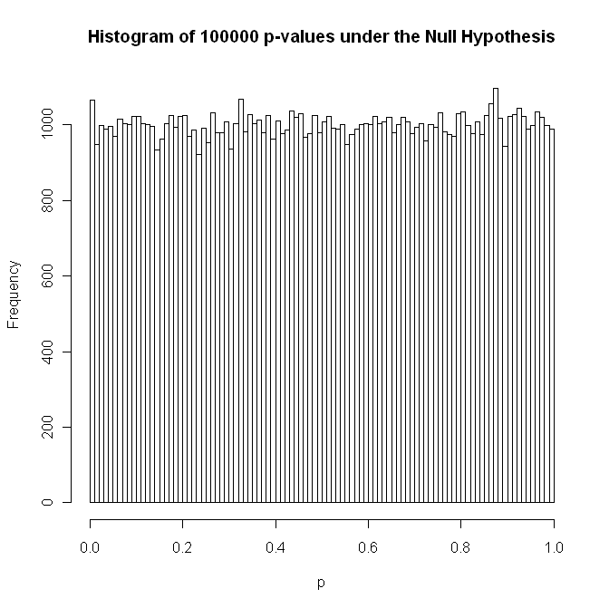
Testování hypotéz
Typické rozhodovací pravidlo:
  Výpočet T-statistiky a p-hodnoty
  Pokud p < 5%, gen je označený za odlišně exprimovaný
Důležité:
V případě, že platí nulová hypotéza, jsou p-hodnoty všech testovaných hypotéz (genů) rovnoměrně rozloženy.
V případě, že je značná část genů odlišně exprimovaná, rozložení p-hodnot už není uniformní.
Notes:
17
17
17

Slide 18
Možné výsledky testování
 | H₀ nezamítneme | H₀ zamítneme
H₀ je pravdivá (gen není odlišně exprimovaný) | Pravdivá negativita (PN) | Falešná pozitivita (FP) Chyba I. druhu
H₀ není pravdivá (gen je odlišně exprimovaný) | Falešná negativita (FN) Chyba II. druhu | Pravdivá pozitivita (PP)
Notes:
18
18
18

Slide 19
Porovnáváme tisíce genů/proteinů mezi skupinami.
Hypotézu testujeme pro každý gen!
Máme zvýšenou šanci falešně pozitivních výsledků!
Příklad: 10 000 genů, žádný odlišně exprimovaný mezi skupinami => 0.05 x 10 000 = 500 s p < 0.05.
p <0.05 už negarantuje významnost výsledku
Musíme tedy udělat korekci p-hodnot na mnohonásobné porovnání
Problém mnohonásobného porovnávání
Notes:
19
19

Slide 20
Korekce problému mnohonásobného porovnávání
 | # nezamítnuté (NZ) | # zamítnuté (Z)
#bez rozdílu | Pravdivá negativita (PN) | Falešná pozitivita (FP) Chyba I. druhu
# odlišné geny/proteiny | Falešná negativita (FN) Chyba II. druhu | Pravdivá pozitivita (PP)
Chyby 1. druhu:
Family–wise error rate (FWER): Pravděpodobnost alespoň jedné chyby prvního druhu (falešné pozitivity): FWER = Pr(FP > 0)
False discovery rate (FDR)(Benjamini & Hochberg,1995):
Očakávaný podíl falešně pozitivních výsledků mezi zamítnutými hypotézami
FDR= E[FP/Z]
Notes:
20
20

Slide 21
Kontrolujeme FWER
Bonferroniho korekce (pro nezávislé testy!)
p < a / m (napr. p < 0.05/10 000)
Kontrolujeme FDR
Benjamini/Hochbergova procedura
FDR = 10% (ze 100 zamítnutých hypotéz očekáváme 10 falešně pozitivních)
(q-hodnota je nejmenší FDR při které daný gen ještě zůstává na listu pozitivních)
Korekce
p-hodnot při mnohonásobném
testování
! Existuje více druhů metod pro kontrolu FDR!
Notes:
21
21

Slide 22
FWER pokud chceme aby VŠECHNY vybrané geny/proteiny byly opravdu významné. Na druhou stranu, nevybereme tak všechny významné geny!
Který typ korekce použít?
Notes:
22
22

Slide 23
FDR pokud preferujeme vybrat většinu významných genů/proteinů, a nevadí nám nějaké falešně pozitivní
Který typ korekce použít?
Notes:
23
23

Slide 24
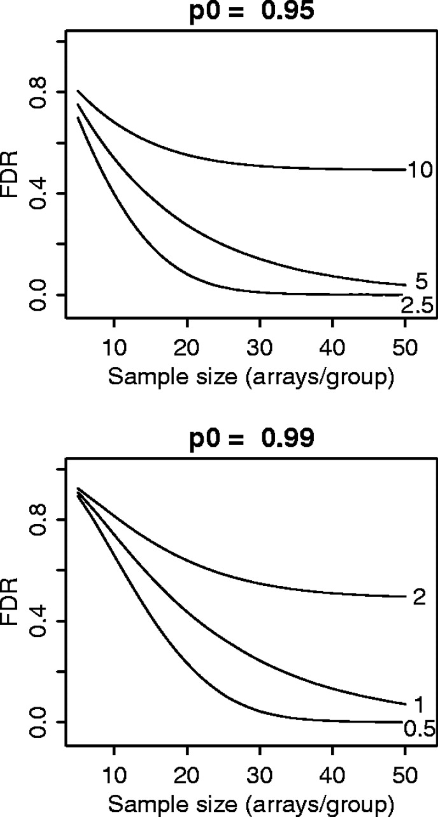
Vliv počtu vzorků na falešně pozitivní výsledky
p0: skutečný podíl genů beze změny exprese mezi skupinami (false negative rate)
FDR (false discovery rate) jako funkce velikosti vzorku a percenta významných výsledků.
Každá křivka představuje fixní percento genů označených jako významných.
From: False discovery rate, sensitivity and sample size for microarray studies
Bioinformatics. 2005;21(13):3017-3024. doi:10.1093/bioinformatics/bti448
Bioinformatics | © The Author 2005. Published by Oxford University Press. All rights reserved. For Permissions, please email: journals.permissions@oupjournals.org
Notes:
Fig. 3 FDR as a function of sample size and percentage significant results. Each curve is for a fixed percentage of significant genes. For example, the label ‘10’ at the end of one curve refers to a fixed 10% of the top genes being declared significant. In this plot, the FNR for (1 − p<sub>0</sub>) × 100% significant genes coincides with the FDR curve; for example, for p<sub>0</sub> = 0.95, the FDR curve for 5% DE genes is the same as the FNR.
24

Slide 25
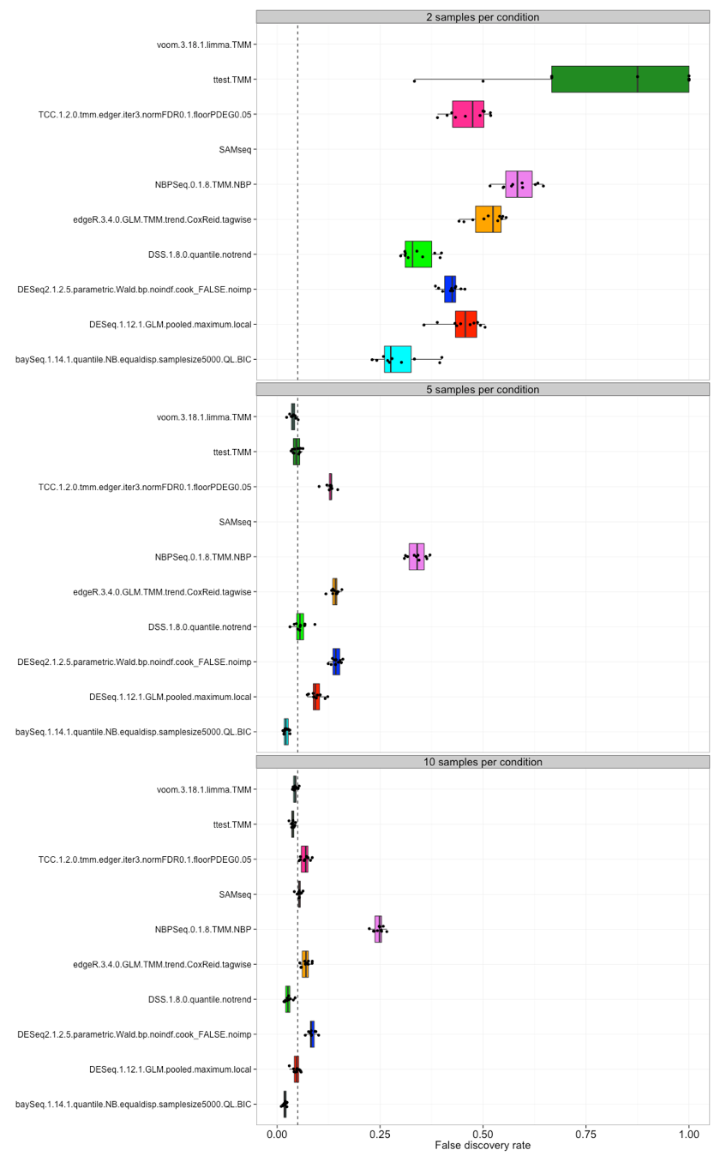
FDR (False discovery rate) jako funkce počtu vzorků na skupinu a metody použité pro normalizaci sekvenačních dat a testování hypotéz

Slide 26
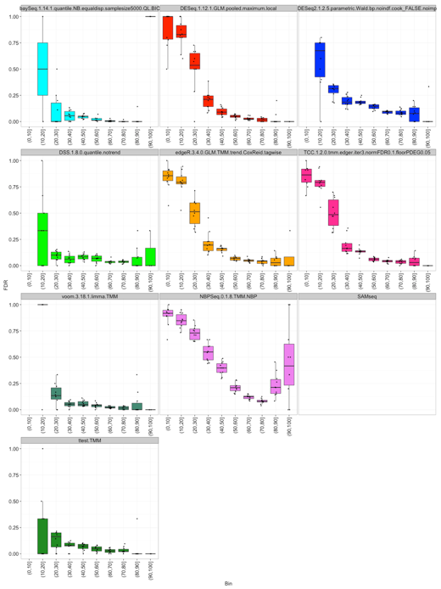
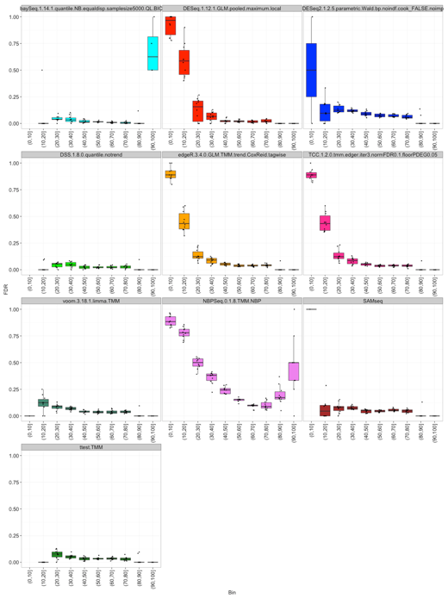
FDR (False discovery rate) jako funkce genové exprese a použité metody pro normalizaci dat a testování
5 vzorků na skupinu
10 vzorků na skupinu

Slide 27
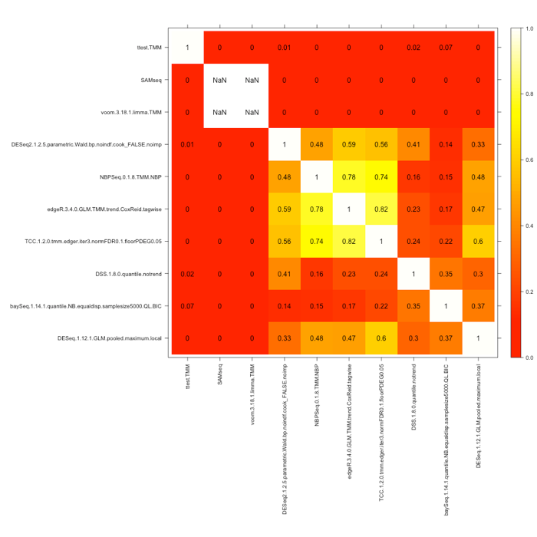
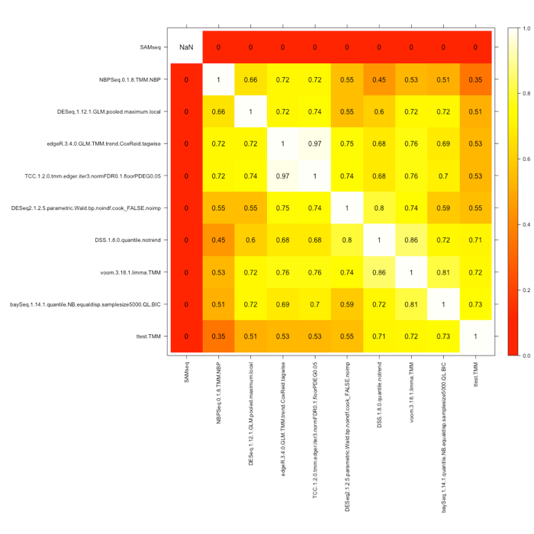
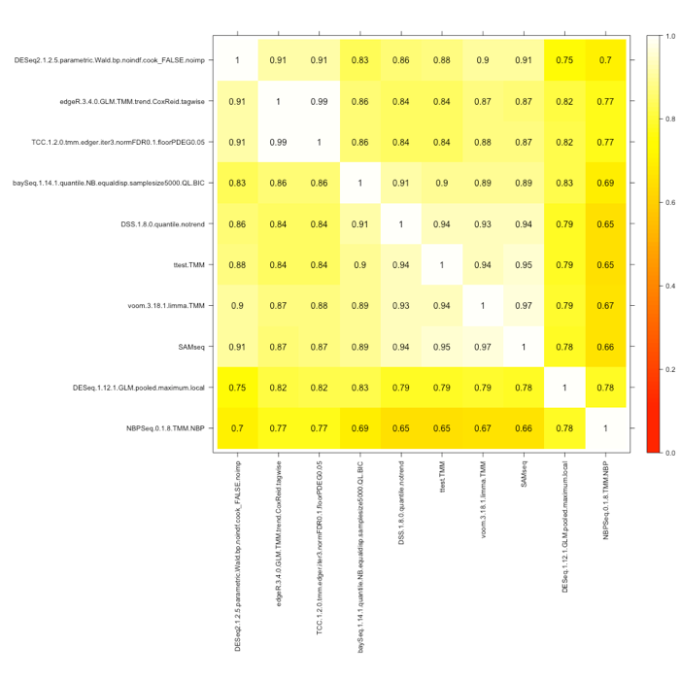
Similarita mezi seznamy odlišně exprimovaných genů mezi metodami u N=2,5 a 10
2 vzorky na skupinu
5 vzorků na skupinu
10 vzorků na skupinu

Slide 28
Doporučená literatura na tému FDR
https://bmcbioinformatics.biomedcentral.com/articles/10.1186/1471-2105-11-450

Slide 29
Můžeme rozdělit do tří hlavních skupin:
Metoda dělící hranice velikosti efektu/změny mezi skupinami
Testování hypotéz
Regresní strategie
Základní metody pro porovnávání
Notes:
29
29
29

Slide 30
Regresní strategie
Pokud máme víc jak 1 proměnnou, která může ovlivnit genovou/proteinovou expresi
  genová exprese ~ skupina + pohlaví
  Lineární modelování (limma)
Pokud se snažíme zjistit, jak velmi se genová exprese změní, pokud se změní hodnota nějaké spojité proměnné
  genová exprese ~ prežití
  genová exprese ~ věk
  Lineární modelování (limma), Coxův model proporcionálních rizik
Chceme najít pravděpodobnost, že vzorek patří do určité skupiny na základě expresní hodnoty daného genu
Logistická regrese
Notes:
30
30

Slide 31
Můžeme používat klasické statistiky u omicsových dat?

Slide 32
Moderovaná T-statistika
Problém ve statistickém testovaní omicsových dat:
Příliš malé hodnoty exprese (blízké šumu) vykazují malou variabilitu
=>
vysoké T-statistiky u biologicky nerelevantních genů!
Aby se daly statistiky porovnat, je potřeba sjednotit variabilitu:
Konstanta korigující
variabilitu
Notes:
32
32
32

Slide 33
Significance analysis of microarrays (SAM)
Tusher, Tibshirani a Chu (2001)
Založená na moderované t-statistice (d_{g}), počítá FDR
Statistická významnost d_{g} je následně stanovená permutacemi původních dat a kalkulací očekávaného skóre v případě, že platí nulová hypotéza (d_{e})
Gen je statisticky významný, pokud splňuje podmínku |d_{g} - d_{e} | > Δ.
Výhody: jednoduché
Nevýhody: výpočtově náročné (permutace)
Výstup: q-hodnoty
biocLite(“samr“)
library(samr)
Notes:
33
33

Slide 34
SAM - algoritmus
Genová exprese vzorků
Skupiny vzorků
Definuj a spočítej statistiku d_{g}
Permutace vzorků
Odhadni rozdělení d_{g}
Urči potenciálně významné geny
Vyber Δ
Odhadni FDR
Notes:
34
34

Slide 35
SAM - algoritmus
Genová exprese vzorků
Skupiny vzorků
Definuj a spočítej statistiku d_{g}
Permutace vzorků
Odhadni rozdělení d_{g}
Urči potenciálně významné geny
Vyber Δ
Odhadni FDR
Notes:
35
35

Slide 36
SAM - algoritmus
Genová exprese vzorků
Skupiny vzorků
Definuj a spočítej statistiku d_{g}
Permutace vzorků
Odhadni rozdělení d_{g}
Urči potenciálně významné geny
Vyber Δ
Odhadni FDR
Notes:
36
36

Slide 37

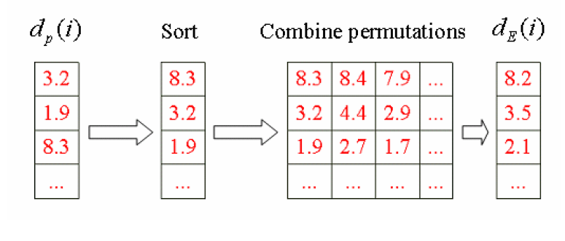
SAM - výpočet očekávaných hodnot
Pro každou permutaci p spočítej d_{gp}
Seřaď statistiky podle velikosti
Definuj g-tou očekávanou hodnotu na základě N permutací
d_{p} Seřaď Zkombinuj permutace d_{e}

Slide 38
SAM - algoritmus
Genová exprese vzorků
Skupiny vzorků
Definuj a spočítej statistiku d_{g}
Permutace vzorků
Odhadni rozdělení d_{g}
Urči potenciálně významné geny
Vyber Δ
Odhadni FDR
Notes:
38
38

Slide 39
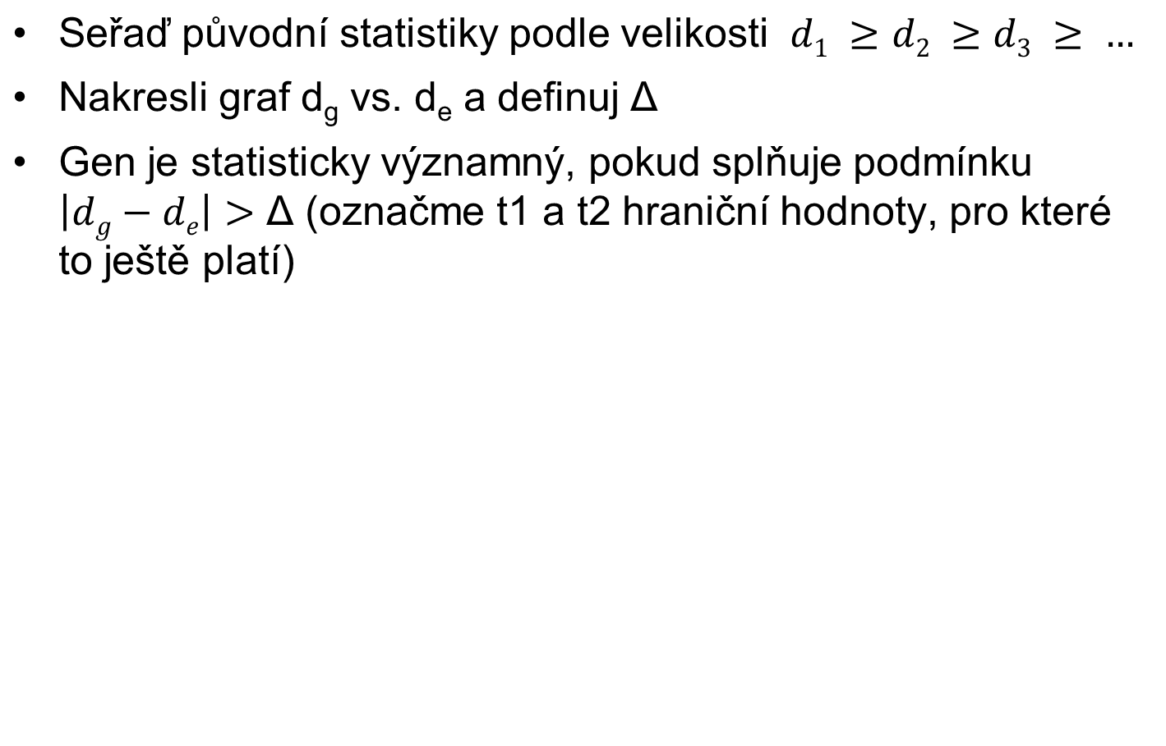
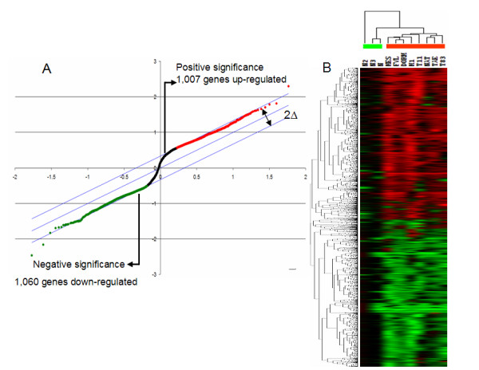
SAM – určení významných genů I
d_{g}
d_{e}
Notes:
39
39

Slide 40
SAM - algoritmus
Genová exprese vzorků
Skupiny vzorků
Definuj a spočítej statistiku d_{g}
Permutace vzorků
Odhadni rozdělení d_{g}
Urči potenciálně významné geny
Vyber Δ
Odhadni FDR
Notes:
40
40

Slide 41

SAM – výpočet FDR
t1 a t2 budou použité jako hranice
Vypočítej průměrný počet genů, které v permutacích tyto hranice překročily (byly významné)
Odhadni počet falešně pozitivních genů v případě, že platí nulová hypotéza podělením počtem významných genů v originálním pozorování:
Notes:
41
41

Slide 42
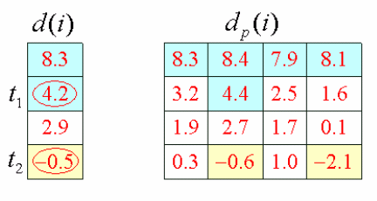
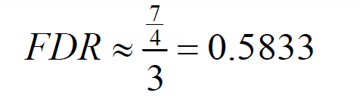
SAM – výpočet FDR, příklad
d_{g}
d_{p}
Notes:
42
42

Slide 43
SAM - algoritmus
Genová exprese vzorků
Skupiny vzorků
Definuj a spočítej statistiku d_{g}
Permutace vzorků
Odhadni rozdělení d_{g}
Urči potenciálně významné geny
Vyber Δ
Odhadni FDR
Notes:
43
43

Slide 44
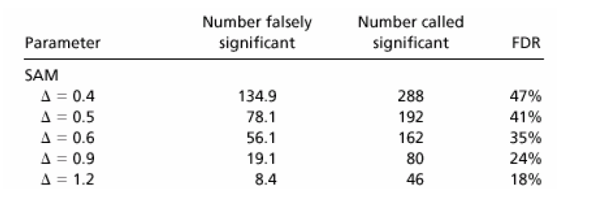
SAM – jak vybrat Δ
Počet falešně pozitivních
(z permutací)
Počet označených za významné
(v orig.)
Parametr
FDR
Notes:
44

Slide 45
Limma
Smyth, G. K. (2004). Linear models and empirical Bayes methods for assessing differential expression in microarray experiments. Statistical Applications in Genetics and Molecular Biology, Volume 3, Article 3.
Lineární modely pro stanovení odlišné exprese z mikročipových dat
Balík se souborem funkcí pro normalizaci dat a porovnání exprese mezi skupinami (včetně časových řad)
Moderovaná statistika: variabilita je vyhlazená pomocí empirických bayesovských metod
Notes:
45
45

Slide 46
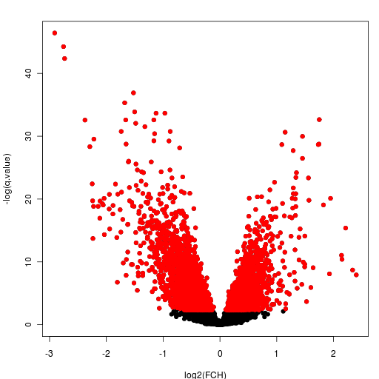
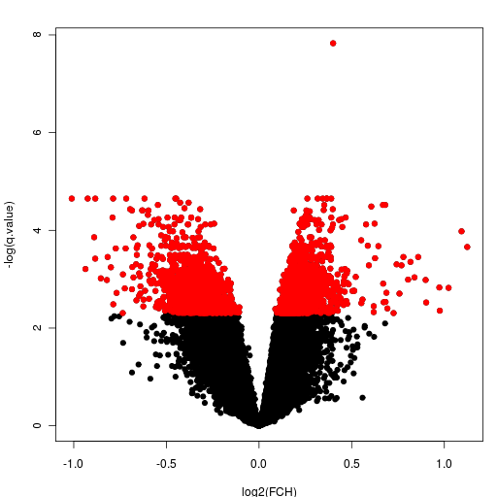
Typické zobrazení významnosti genů
Volcano plot
- log10(q-value) ~ -log10(0.1)=2.3
Notes:
46
46

Slide 47
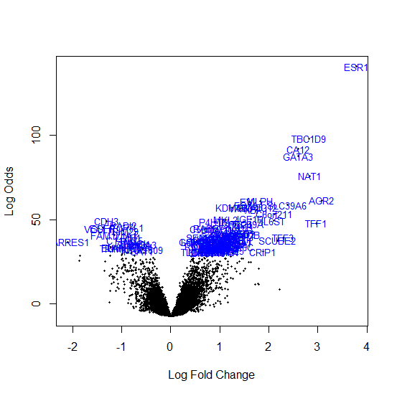
Volcano plot
Notes:
47
47

Slide 48
Porovnání skupin – schéma výběru metodiky
Počet skupin
spojitá odpovědná proměnná
2
>2
Lineární modely (limma),
Coxův model
proporcionálních rizik
(časy prežití)
Normální data?
Normální data?
ANO
NE
ANO
NE
Počet
faktorů
Mann-Whitney
test, SAM
ANOVA,
Lineární modely,
limma,
SAM
Kruskal-Wallis test,
SAM
1
>1
T-test,
Lineární modely,
limma, SAM
Lineární modely (limma)
Notes:
48
48

Slide 49

Cvičení
Ve studijních materiálech k předmětu najdete soubor CviceniPorovnaniSkupin.zip
Podívejte se na názvy všech souborů - dokážete určit o jaký datový soubor jde? - identifikujte zdroj dat a typ mikročipu
Soubor odzipujte a otevřete v RStudio soubor PorovnaniSkupin.R
Postupujte podle pokynů

